Slide 1
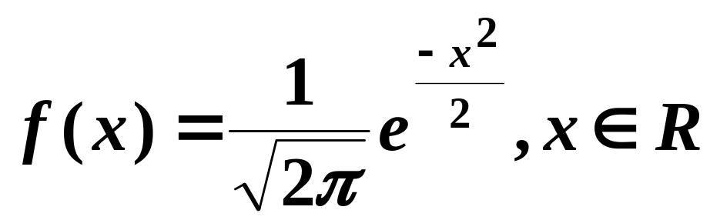
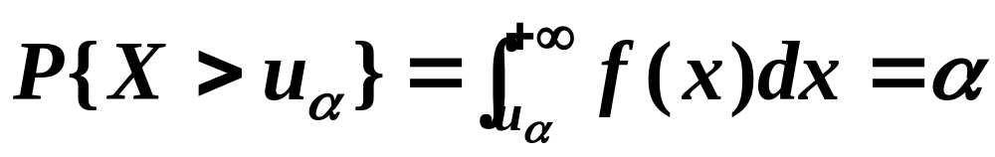
§6.2 常用统计分布
一、四种常用统计分布
标准正态分布
上侧分位数u_{α} ( 0< α<1）满足

Slide 2
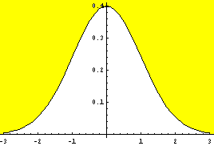

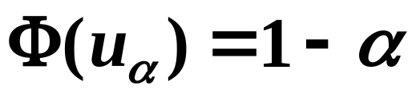
阴影部分面积为α
上侧分
位数u_{α}
对于正态分布有：

Slide 3
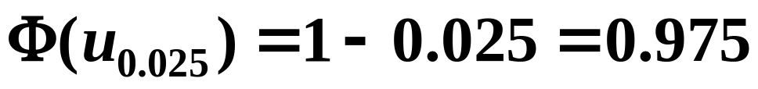
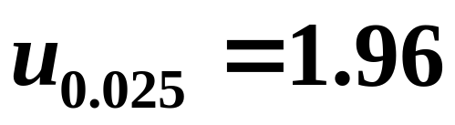
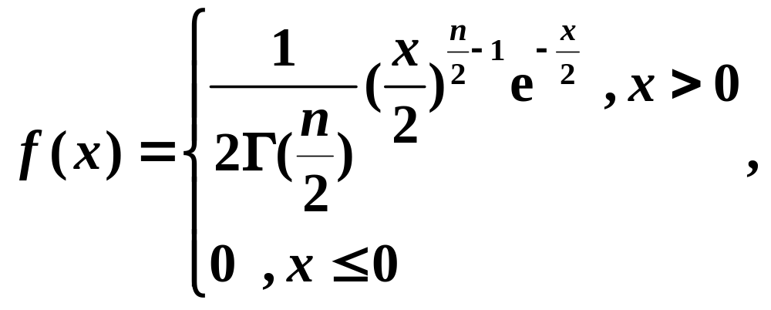
查表 如 α ＝0.025 时， u_{α}＝？
上侧分位数例题
2. χ² (卡方)分布

Slide 4

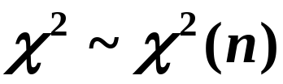
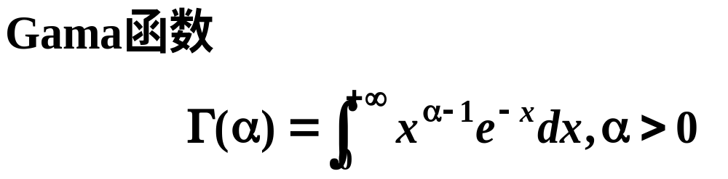
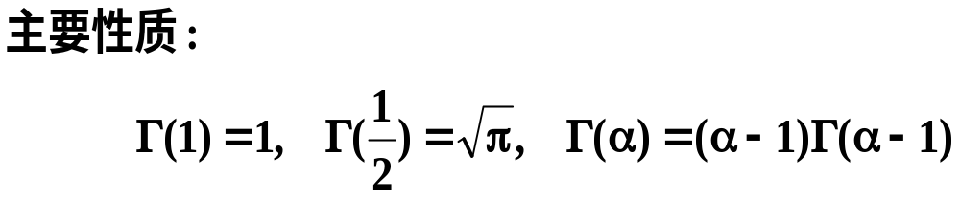
称随机变量X 服从
自由度为n 的χ²分布，记为

Slide 5
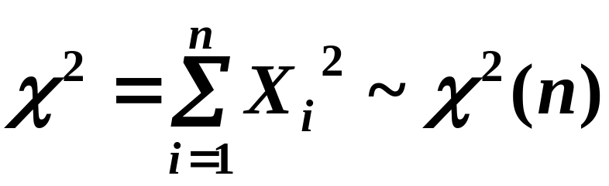
定理6.2.1 设 X₁，X₂，…，X_{n} 相互独立且都服从标准正态分布，则
即随机变量 χ² 服从自由度为 n 的卡方分布.
例 统计量的分布 (之一)

Slide 6
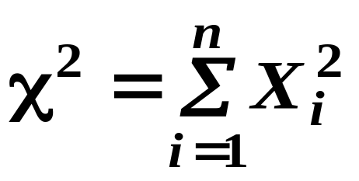
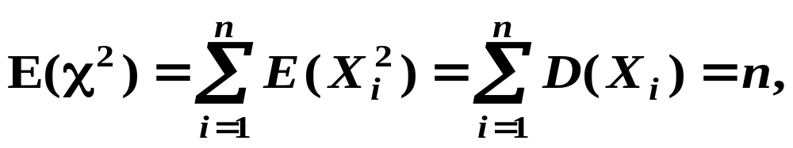
χ²分布的三条性质：
性质1.(数字特征) 设 χ² ~ χ²(n) ，则有
E( χ² ) = n ， D( χ² ) = 2n
证明:
且 X₁，X₂，…,X_{n}相互独立，X_{i}～N(0,1)，

Slide 7
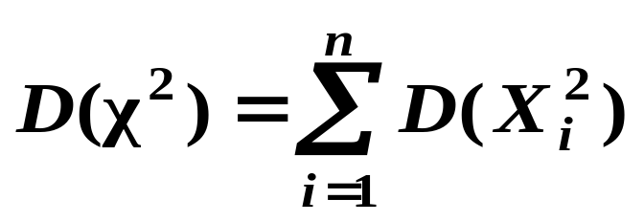
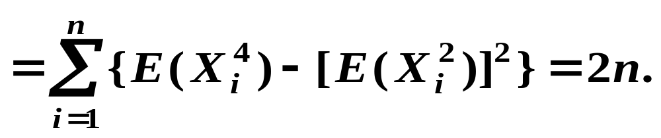
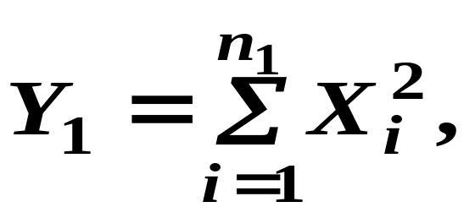
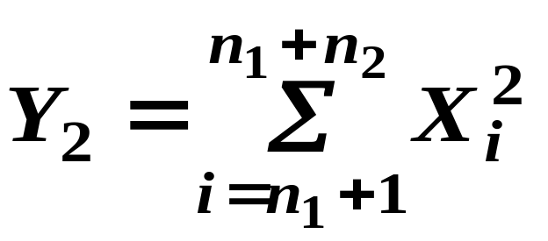
性质2(可加性)设Y₁、Y₂相互独立,且Y₁～χ²(n₁) , Y₁～χ²(n₂)，则 Y₁+Y₂ ～ χ²(n₁+ n₂) .
证明: 记

Slide 8
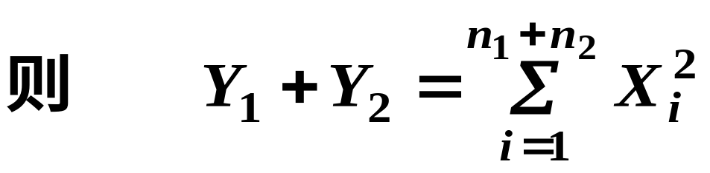
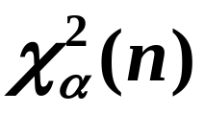
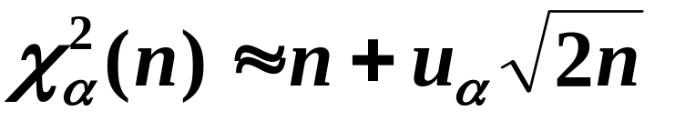
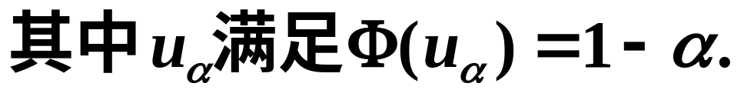
且X_{i} , i=1,2,…,n₁+n₂ 相互独立，X_{i}～N(0,1),
从而 Y₁+Y₂～ χ² (n₁+n₂).
性质3.(大样本分位数 ) 当n 足够大(如 n > 45 )时，有
证 明

Slide 9
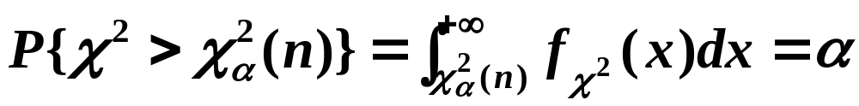
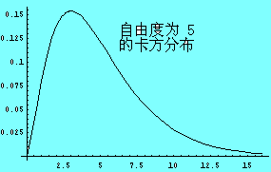

χ²(n) 的上侧分位数( 0< α<1 )：
阴影部分面积为α

Slide 10

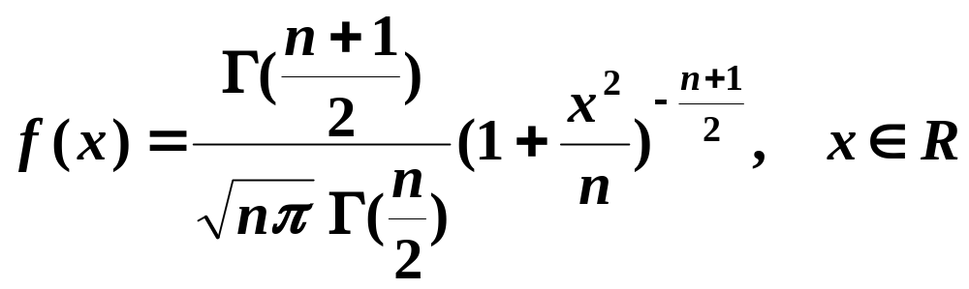
例 查表计算概率
3.自由度为 n的 t 分布 T～t(n)
又称学生氏分布----第一个研究者以Student
作笔名发表文章.
t (n) 的上侧分位数 t _{α}(n) ( 0< α<1 )：

Slide 11
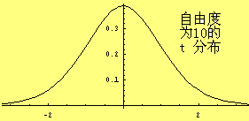

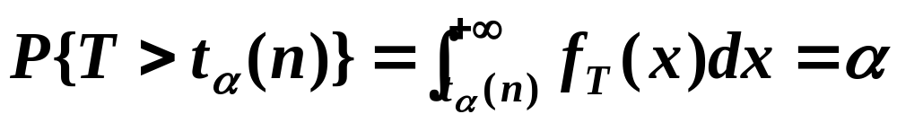

Slide 12
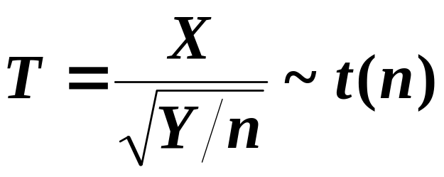
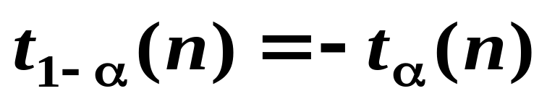
T 分布的特点：
定理6.2.2 设随机变量X, Y 相互独立, X ~N(0,1)，
Y～ χ²(n)，则
即随机变量 T 服从自由度为 n 的 t 分布.
1.关于纵轴对称：

Slide 13
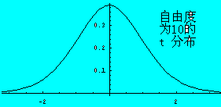

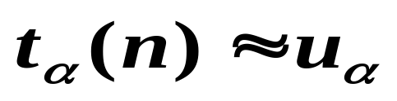
2. n 较大时(n>30)，

Slide 14
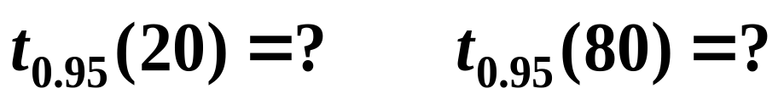
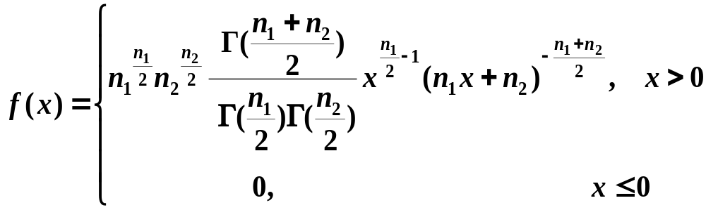
4. F 分布 F ～F ( n₁ , n₂ )
例 查表计算：

Slide 15
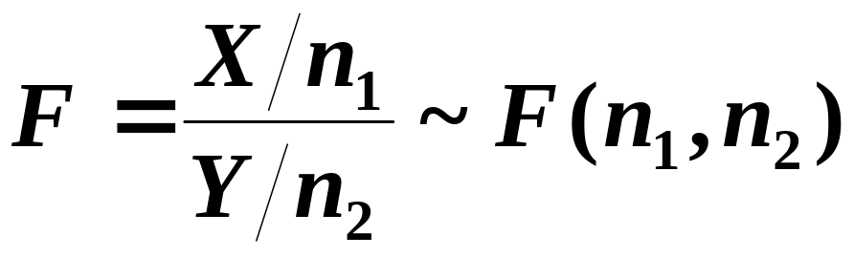
称X 服从第一自由度为n₁,第二自由度为n₂的
F分布.
定理6.2.3 设随机变量X，Y 相互独立，
X ~ χ²(n₁) ，Y～ χ²(n₂)，则
即随机变量 F 服从第一自由度为n₁，第二自由度为n₂ 的F分布.

Slide 16
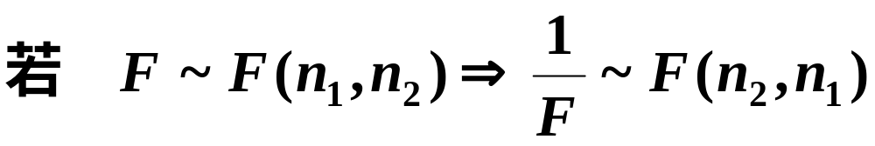
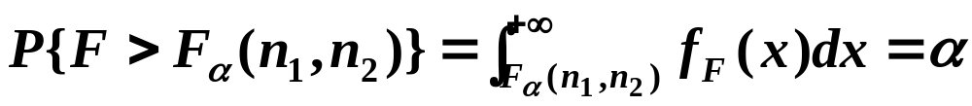
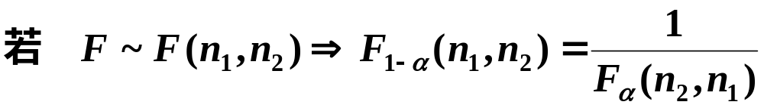
推论1
F ( n₁ , n₂ )的上侧分位数F _{α}( n₁ , n₂ ) ( 0< α<1 )：
推论2

Slide 17
例 统计量的分布 (之二)

Slide 18
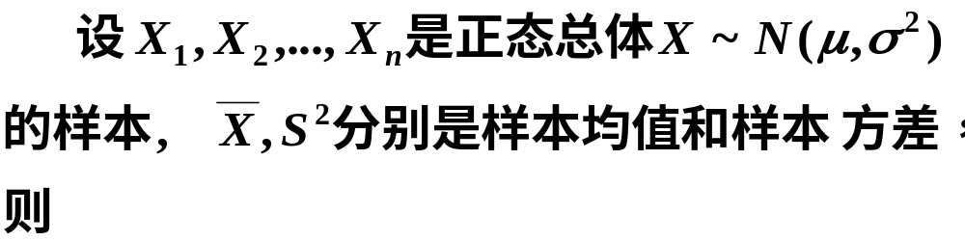
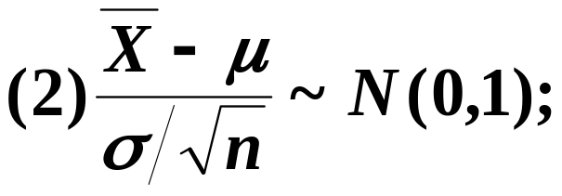
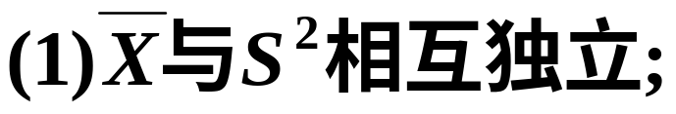
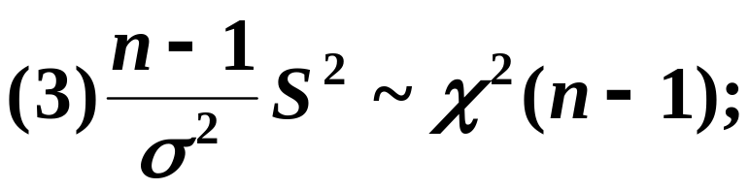
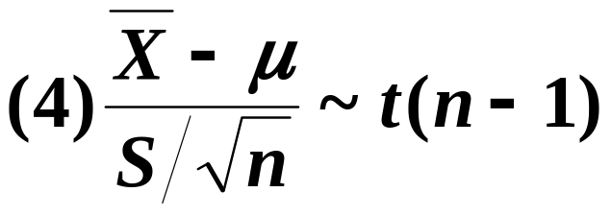
二、抽样分布定理
定理6.2.4

Slide 19
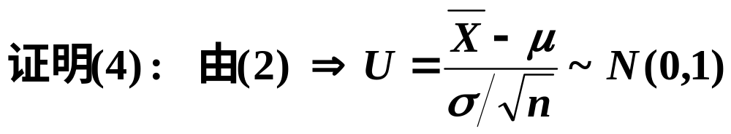
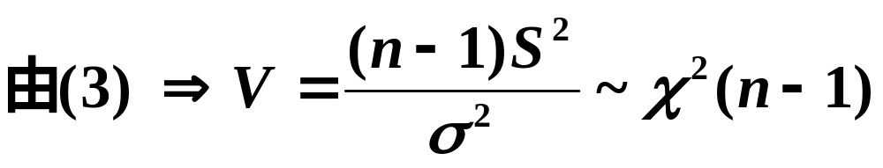
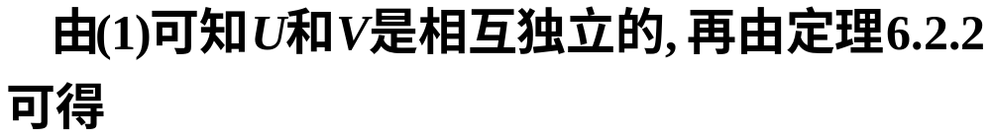
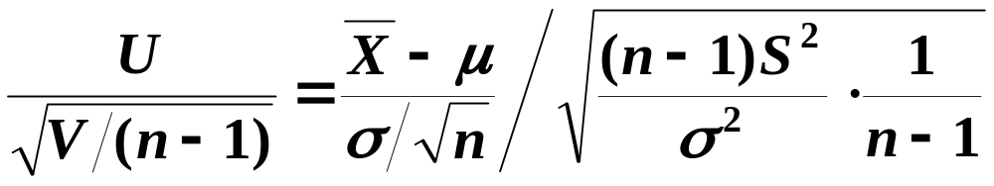
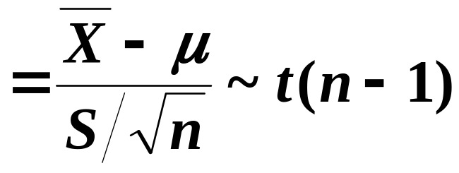

Slide 20
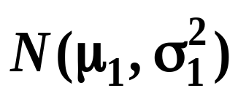
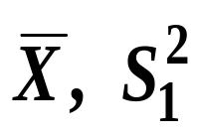
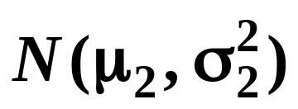
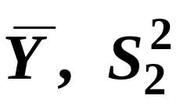

定理6.2.5
设正态总体 X 与 Y 相互独立，
X ～ , 样本为X₁， X₂，… X _{n1},样本均值和样本方差为 ；
Y ～ ，样本为Y₁， Y₂，… Y _{n2}，样本均值和样本方差为 .
则有

Slide 21




Slide 22
总体、个体
简单随机样本
正态总体的2个抽样定理
样本均值
样本方差
样本矩（样本相关系数）
统计量
χ²分布
t 分布
F分布
分位数
统计量的分布
结构定理

Slide 23







例 设随机变量X服从正态分布N(0,1), 对给定的
α(0<α<1)，数u_{α}满足 ，
则 x 等于

Slide 24




例 : 统计量的分布(之一)
设 X₁, X₂ ,… , X_{n} 是来自正态总体
的容量为 n 的样本，求下列统计量的概率分布：
解

Slide 25


#

Slide 26


证明
证 因
且 X₁，X₂，…,X_{n}相互独立，X_{i}～N(0,1)，
也相互独立同分布，
根据独立同分布中心极限定理有
近似成立，故

Slide 27




Slide 28


例: 查表计算概率

Slide 29




注意 应注意分布表的定义与查法！
#

Slide 30



例: 统计量的分布(之二)
设 X₁, X₂, …, X_{n} _{+m}是来自正态总体
的样本，求下列统计量的概率分布
解

Slide 31




由 t 分布结构定理，

Slide 32




3. 因Z～t(m), 根据 t 分布结构定理，有
#

Slide 33
自由度是由线性代数中借用的术语。
定义1. 若存在一组不全为零的常数 C₁、C₂、…、C_{n} 使得 C₁X₁+C₂X₂+…+C_{n}X_{n}=0，则称变量 X₁、X₂、…、X_{n} 之间存在一个约束条件。
定义2. 若存在 k 个约束条件
  C_{i1}X₁+C_{i2}X₂+…+C_{in}X_{n}=0， i=1，2，…，k
  其中系数矩阵 ( C_{ij} )_{kn} 的秩为 k ，且对于任何 m ( k≤m ) 个约束：
  C_{i1} ' X₁+C_{i2}' X₂+…+C_{in}' X_{n}=0， i=1，2，…，k
  矩阵( C_{ij} ' )_{kn} 的秩总不大于 k ，则称变量 X₁、X₂、…、X_{n} 之间存在 k 个独立的线性约束条件。
  易知， X₁、X₂、…、X_{n} 中只有 ( n-k ) 个独立变量。

Slide 34
定义3. 若在平方和 ∑X_{i}² 中， X₁、X₂、…、X_{n}之间存在着 k 个独立的线性约束条件，则称平方和 ∑X_{i}² 的自由度为 n-k ( 即其中独立变量为 n-k 个 )。
#

